Slide 1

10.HAFTA
Yiyecek İçecek Departmanı İle İlgili Dokümanlar
ÖNBÜRO VE YİYECEK İÇECEK HİZMETLERİ BÖLÜMÜ ARASINDAKİ KOORDİNASYONUN ÖNEMİ
Önbüro grup memorandumlarını zamanında ileterek grupların yemek ve kahvaltı saatlerini ve yerini bildirmelidir. Düğün, kokteyl ve seminerleri zamanında bildirmelidir. Ayrıca konuklar için hazırlanacak ikramlar, lunch packetler, welcome kokteyllerini de bildirmelidir. Konuğun yiyecek içecek harcamaları da ön kasaya bildirilmelidir.
KOORDİNASYONU SAĞLAYAN FORMLAR VE RAPORLAR
1-VIP LİSTESİ
2-ERKEN-GEÇ GİRİŞ-ÇIKIŞ SAYISI
Beklenenler Listesi (Arrivals List)
İşlem tarihinde gelecek olan misafirlerin liste olarak izlenebildiği penceredir, ilgili satır üzerinde Detay düğmesi tıklanarak ilgili diğer bilgilere ulaşılabilir.
Check-In (Shift + F4) seçilerek Beklenenler Listesinde rezervasyonu yapılmış beklemede olan misafir için Check - In işlemi başlatılır.

Slide 2
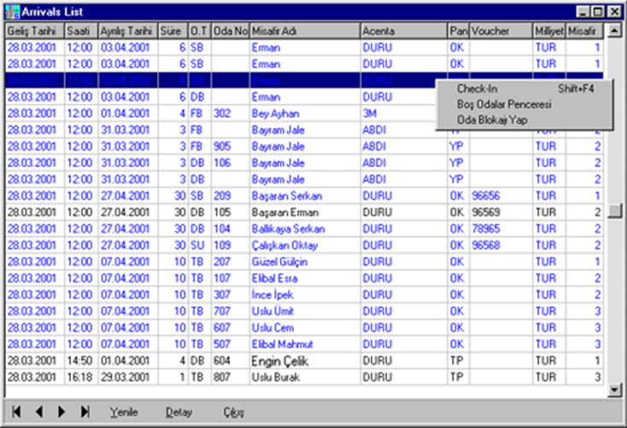
Beklenenler Listesi

Slide 3
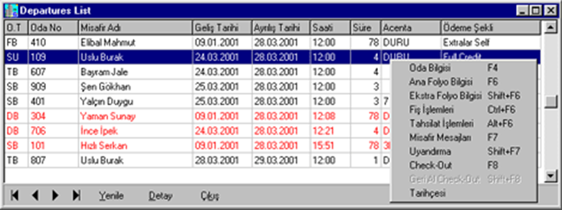
Ayrılacaklar Listesi(Departures List)
İşlem tarihinde otelden ayrılacak olan misafirlerin liste olarak izlenebildiği penceredir, ilgili satır üzerinde iken Detay düğmesi tıklanarak seçeneklerden istenen işlem seçilip gerçekleştirilir.

Slide 4
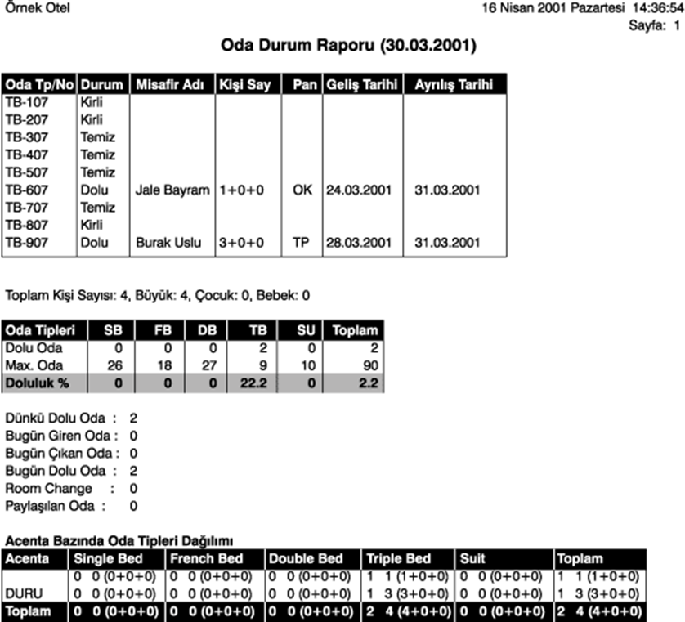
Gün bazında oda konaklama bilgilerini ve istatistiklerini görebilirsiniz.

Slide 5
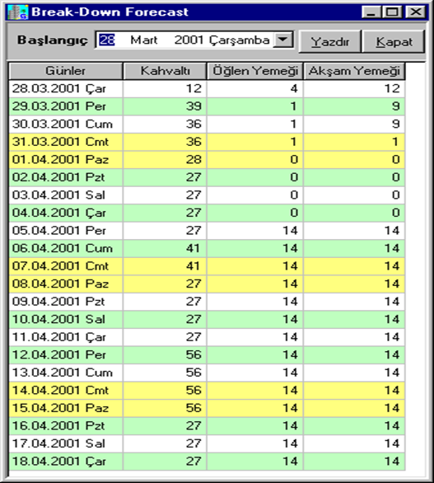
3-ÜCRETSİZ KONUKLAR (COMPLIMENTARY)
4-KONUKLARIN PANSİYON DURUMU
Break - Down Forecast
Başlangıç alanında seçim penceresi tıklanarak seçilen tarih değerine kadar mevcut olan Kahvaltı, Öğlen Yemeği ve Akşam Yemeği sayılarının günlere göre dağılımı gösterilir. SentezDelux Yükleme Programı / Ön Büro Parametreleri bölümünden Kahvaltı, Öğlen Yemeği, Akşam Yemeği gibi başlıklar tanımlanarak bu bölüme gelmesi sağlanır.
Yazdır düğmesi tıklanarak ekrandaki bilgilerin raporu alınabilir.

Slide 6
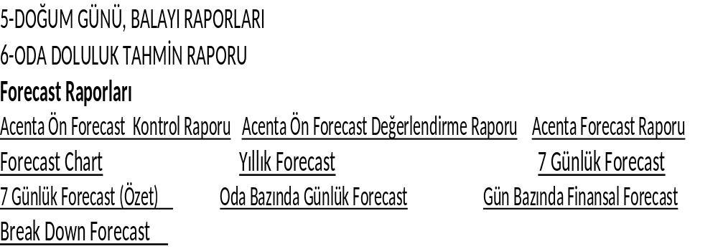
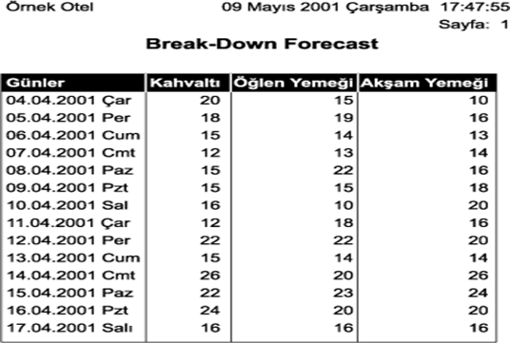
Ay bazında oda ve kişi doluluk oranlarını takip edebilirsiniz.

Slide 7
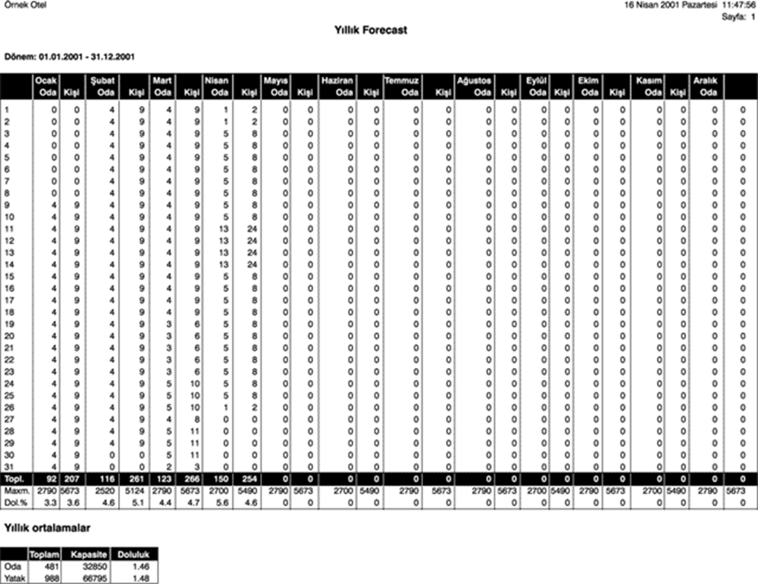
Ay bazında oda ve kişi doluluk oranlarını takip edebilirsiniz.

